Slide 1
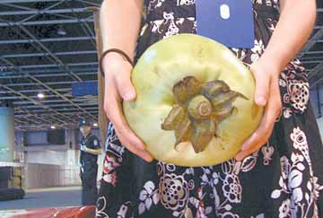
2.5公斤的茄子
靠近运输车的纸箱上放着硕大的“蔬菜”。征得科技展组委会同意，记者走上前去，原来是几只“硕大无比”的茄子和瓠瓜。茄子拿在手上感觉起码有2.5公斤，瓠瓜的个头竟有1米左右高。

Slide 2
太空蔬菜
中国航天科技集团公司鲁先生告诉记者，这些蔬菜都是地地道道的“太空蔬菜”，“在专门的实验卫星上进行了太空育种，下来后又进行了筛选培养等多道程序，才长成今天这个样子。”这次展出的“太空蔬菜”还有黄瓜、番茄等，至于味道，“我吃过的，挺甜的，口感不错”。

